Slide 1






新竹市115學年度國小新生特教鑑定安置
新竹市特教資源中心

Slide 2
設籍新竹市
01
報名資格
依據國民教育法及其施行細則應於115學年度入學國民小學幼兒
民國108年9月2日至109年9月1日出生
02
領有有效期限內身心障礙證明
有效期限內兒童發展聯合評估中心綜合報告書
6 個月內重大疾病醫療診斷證明
03
114學年度通過暫緩入學之學生
04

Slide 3


申請鑑定安置
領表
上網下載：新竹市特教資源中心網站之公告欄。
領取紙本：114年12月1日（星期一）至12月5日（星期五）上午9時至下午4時可至幼兒戶籍所在學區學校領取紙本表件。
報名
114年12月1日（星期一）至114年12月5日（星期五）上午9時至下午4時備妥相關資料至學童戶籍所在學區學校輔導處報名

Slide 4
報名檢附資料
身心障礙證明或聯評報告書或重大疾病之醫療診斷證明正、影本（正本驗後發還）
戶口名簿或戶籍謄本正、影本（正本驗後發還）。
欲申請暫緩入學者另繳交暫緩入學申請表及計畫書（詳如暫緩入學作業及審查原則）
01
03
05
02
04
06
申請表（附照片）
身心障礙證明（第1類）或聯評報告書之核發日期為113年12月1日之後者，另請檢附心理衡鑑報告書。
申請聽覺障礙鑑定但無身心障礙證明之幼兒，請出具半年內醫院診斷證明（需有矯正前聽力分貝數據）或聽力圖；申請視覺障礙鑑定但無身心障礙證明之幼兒，請出具半年內醫院視力診斷證明書（需有雙眼矯正後視力值或視野值）或視力檢查報告。

Slide 5


評估
學區學校派案給評估人員
評估人員進行個案狀況評估

Slide 6
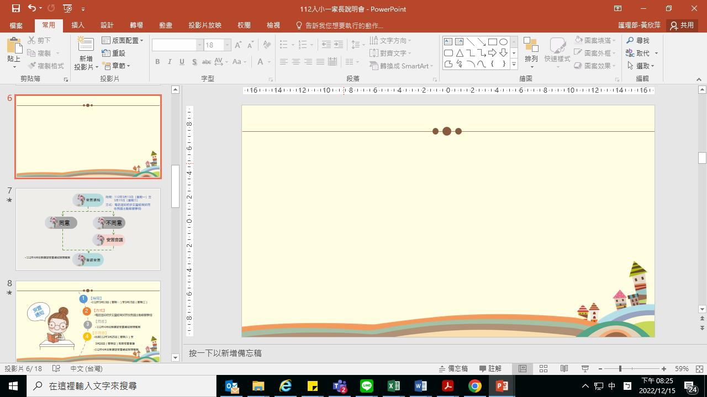
時間：115年3月9日（星期一）至3月16日（星期一）
方式：電話通知初步安置結果(如無收到請主動聯繫學校)
安置通知
同意
有疑義
★教育安置會議
時間：115年3月22日（星期日）
方式：出席參加
安置會議
確認安置
114年4月收到確認安置通知辦理報到

Slide 7

不分類資源班
學籍設籍並就讀普通班，視學習需求安排部分時間到資源班接受特殊教育課程。
安置環境
01

Slide 8
集中式特殊教育班
學籍設籍並就讀特教班，可依據學生學習能力安排部分時間至資源班或普通班接受融合教育。
安置對象為認知缺損中重度以上之特教需求學生，國小每班安置人數以10名為原則(含新、舊生)。
安置環境
02

Slide 9
國立特殊教育學校：招收對象
為智能障礙重度或以智能障礙
為主之多重障礙學生。
欲安置國立新竹科學園區實驗高
中國小部、國立清華大學附設實
驗小學者需符合該校入學資格。
安置環境
03

Slide 10
國小特教支援服務
在校生活協助
專業團隊諮詢服務
交通服務
1
3
5
2
4
6
無障礙環境
考試評量服務
教育輔助器材〔如FM調頻系統、輪椅等〕

Slide 11
報到與就學
01
02
03
04
確認安置
資料轉移
就學輔導
通知學生報到

Slide 12

暫緩入學

Slide 13
申請資格
申請暫緩入學
設籍新竹市，依據國民教育法及其施行細則應於115學年度入學國民小學幼兒(民國108年9月2日至109年9月1日出生)，且經鑑輔會鑑定通過入國小之正式身心障礙學生。

Slide 14
申請暫緩入學
Step 1
Step 2
Step 3
申請時間：
於申請入小一特教鑑定安置時同步提出
申請地點：
學區學校輔導處
審查會議時間：
114年3月3日（星期二）
114年3月4日（星期三）
（確定時間將個別通知）

Slide 15
暫緩入學審查原則
經鑑輔會依身心障礙適齡國民身心發展及特殊需求綜合研判確有暫緩入學之必要者。
暫緩入學期間安排適當學習場所，並具可增進其學習及適應能力之適性教育計劃，且申請人之法定代理人或實際照顧者能確實並持續執行。
兒童之障礙較晚發現或發展遲緩等因素，致學前教育或早期療育不足，或因醫療需求、健康狀況不宜到校，需長期接受治療或休養。

Slide 16
新竹市特教資源中心 03-5427974

